Slide 1
Fe en medio de la tormenta N°2
Iniciación de los 2.000 años proféticos

Slide 2
Introducción.
Le recomiendo que antes de leer este tema, si no ha leído el tema N°1, lo lea, porque así le será más fácil entenderlo, ya que este es la continuación de los cuatro mil años de pecado.
Para lo cual le deseo la bendición de Dios, ya que usted está íntimamente ligado a él, Dios le ama, y quiere dale todo el conocimiento necesario, para que en la culminación no baya a ser sorprendido. Amen.

Slide 3
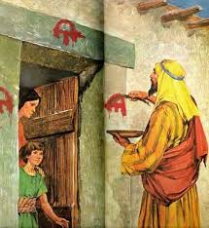
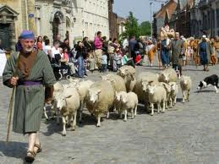
El pueblo de Israel debía sacrificar el cordero y luego comerlo con yerbas amargas, esta cena pascual representaba la liberación de la esclavitud de Egipto (Exo.12:6).
De la misma forma que el cordero sacrificado en Egipto, significó la liberación de los hebreos de la opresión de faraón, el sacrificio de Cristo en la cruz, significó la liberación del pecado de todos los que acepten a Cristo como su Salvador. Y marcó la culminación de los 4 mil años de pecado.

Slide 4
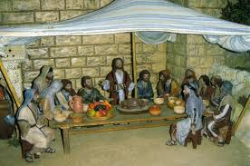
Esta cena Jesús y sus discípulos la celebraron antes de irse al jardín de Getsemaní la noche de su arresto el día Jueves, ocasión que llegó a ser conocida como "La Santa Cena“.

Slide 5
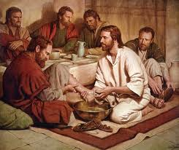
Note que Jesús durante la cena hace una transición, del cordero a la cena del pan y el vino, para que sus discípulos en lugar de seguir sacrificando corderos, coman pan en representación de su cuerpo herido, y jugo puro de uva sin fermentar, en representación de su sangre.
También establece el rito del lavamiento de los pies (Juan 13:1-15).

Slide 6
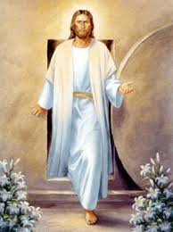
¿Cuando se inician y concluirán los 2.000 años y que sucederá dentro de ellos ?
Los dos mil años de pecado señalados en la profecía se inician con la resurrección del Señor Jesús. La culminación la veremos en el desarrollo del tema.

Slide 7
Dios extiende su misericordia a toda la humanidad
Una vez que hubo resucitado, y antes de regresar al cielo, a donde estaba antes, al lado de Su Padre, Mateo 28:18-20, dice:
18 Y Jesús se acercó y les habló diciendo: «Toda potestad me es dada en el cielo y en la tierra19 Por tanto, id, y haced discípulos a todas las naciones, bautizándolos en el nombre del Padre, y del Hijo, y del Espíritu Santo20 enseñándoles que guarden todas las cosas que os he mandado; y he aquí yo estoy con vosotros todos los días, hasta el fin del mundo».
Y Marcos 16:16 agrega: «El que CREYERE y fuere bautizado, será salvo; mas el que no CREYERE, será condenado».

Slide 8
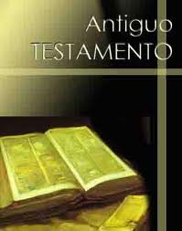

Así como el A. Testamento es el desarrollo de los 4.000 años proféticos de la semana literal de un “día es como mil años, y mil años como un día” de (2 Ped.3:8), o sea que trata de domingo a miércoles proféticos.
El N. Testamento trata del resto de los otros 3.000 mil años proféticos de la semana literal, jueves a sábado.

Slide 9
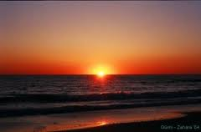
Es lo mismo que había dicho el Señor en el A. Testamento: “Porque mil años ante tus ojos son como el día de ayer, que pasó como una vigilia de la noche” (Salmo 90:4).

Slide 10
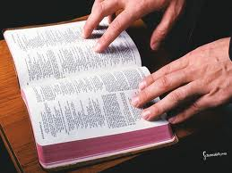
Mateo 24: y Lucas 21 son los capítulos que tratan especialmente de los eventos que sucederían durante el periodo de los 2.000 años antes del ultimo milenio.

Slide 11
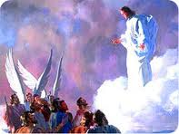
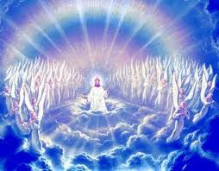
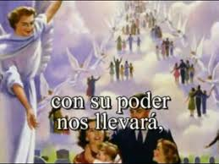
Jesús, el “Deseado de todas las gentes”, vino al finalizar los 4.000 años, y regresó a su Padre al comienzo de los 2.000 años, pero antes de irse hiso la siguiente afirmación:
“Voy, pues, a preparar lugar para vosotros. Y cuando me vaya y os prepare lugar, vendré otra vez, y os llevaré conmigo, para que donde yo esté, vosotros también estéis” (Juan 14:2 u. parte, y verso 3).

Slide 12
Las señales del regreso de Jesús suceden en el transcurso de los 2.000 años
Lucas 21:31.
“Cuando veáis que suceden estas cosas, sabed que está cerca el reino de Dios”
El Deseado de Todas las Gentes, pág. 202, dice:
“Hemos llegado al período predicho en estos pasajes. El tiempo del fin ha llegado, las visiones de los profetas están deselladas, y sus solemnes amonestaciones nos indican que la venida de nuestro Señor en gloria está cercana.”

Slide 13
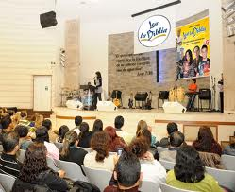
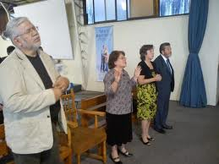
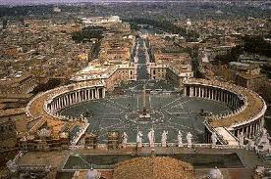
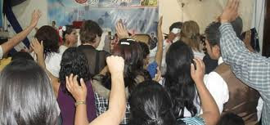
SEÑALES EN EL MUNDO RELIGIOSO:
El aumento de las religiones llamadas «cristianas» es un indicio de que la venida del Señor esta cerca.
Mat.24:4-5.
“Mirad que nadie os engañe, porque vendrán muchos en mi Nombre diciendo, diciendo: Yo soy el Cristo, y a muchos engañarán”.
El que dice: “Yo lo conozco”, y no guarda sus Mandamientos, es mentiroso, y la verdad no está en él” (1 Juan 2:4).

Slide 14
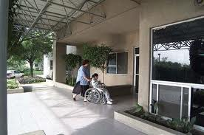
“Se acerca el tiempo en que Satanás obrará milagros ante vuestros ojos pretendiendo que es Cristo; y si vuestros pies no están firmemente asentados sobre la verdad de Dios, entonces seréis desplazados de vuestro fundamento”. En Lugares Celestiales, pág. 350.
Los milagros no son una prueba de que se tiene la verdad.
El que dice: “Yo lo conozco”, y no guarda sus Mandamientos, es mentiroso, y la verdad no está en él” (1 Juan 2:4).
El mayor milagro es el de una vida transformada.

Slide 15
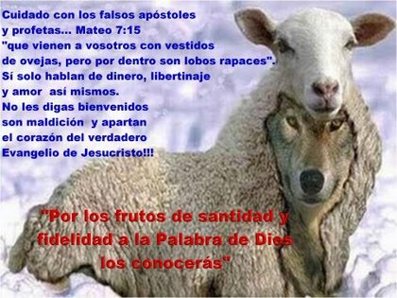
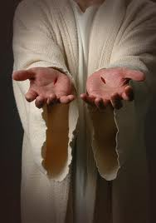
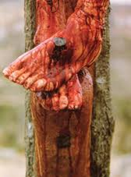
“El acto capital que coronará el gran drama del engaño será que el mismo Satanás se dará por el Cristo.
Hace mucho que la iglesia profesa esperar el advenimiento del Salvador como consumación de sus esperanzas.
Será descubierto (1), por no tener las heridas en sus manos y pies y (2), por cambiar la Ley de Dios. El sábado por el domingo.

Slide 16
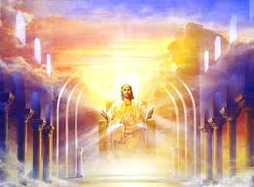
El gran engañador simulará que Cristo habrá venido. En varias partes de la tierra, Satanás se manifestará a los hombres como ser majestuoso, de un brillo deslumbrador, parecido a la descripción que del Hijo de Dios da Juan en Apocalipsis 1:13-15.

Slide 17
La gloria que le rodee superará cuanto hayan visto los ojos de los mortales. El grito de triunfo repercutirá por los aires: '¡Cristo ha venido! ¡Cristo ha venido!
El pueblo se postrará en adoración ante él, mientras levanta sus manos y pronuncia una bendición sobre ellos como Cristo bendecía a sus discípulos cuando estaba en la tierra. Su voz es suave y acompasada aunque llena de melodía.

Slide 18
En tono amable y compasivo, enuncia algunas de las verdades celestiales y llenas de gracia que pronunciaba el Salvador; cura las dolencias del pueblo, y luego, en su fementido carácter de Cristo, asegura haber mudado el día de reposo del sábado al domingo y manda a todos que santifiquen el día bendecido por él. . .
Pero el pueblo de Dios no se extraviará. Las enseñanzas del falso Cristo no están de acuerdo con las Sagradas Escrituras.”
—
El Conflicto de los Siglos, págs. 682, 683.

Slide 19
¿Qué es lo que el pueblo de Dios tiene que conocer hoy?
Es muy importante que aprendamos a conocer el carácter de Cristo, del Padre y su Palabra.
Hebreos 13: 8; y Santiago 1:17.
“Jesucristo es el MISMO ayer, hoy y por los siglos”. “En el Padre no hay MUDANZA, ni SOMBRA de VARIACIÓN”.
Si usted no sabe esto, fácilmente se dejará engañar.

Slide 20
Salmo 89:34.
“No VIOLARÉ mi pacto, ni CAMBIARÉ lo que ha salido de mis labios”.
¿Qué es lo sale e los labios?
Números 23:19.
“Dios no es hombre para que MIENTA, ni hijo de hombre para que se ARREPIENTA. Cuando él dice algo, lo REALIZA. Cuando promete algo lo CUMPLE”.
Debes tener bien claro que Jesús se defendió con un «Escrito está» frente a las acusaciones de Satanás en el desierto para inducirlo a pecar.

Slide 21
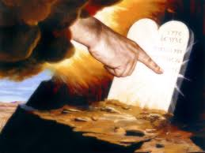
Mateo 5:17, 18.
“No penséis que he venido para ABOLIR la LEY o los PROFETAS. Os aseguro que MIENTRAS EXISTAN el cielo y la tierra, ni una LETRA, ni un PUNTO de la Ley PERECERÁN, sin que todo se cumpla”.
Léase Isaías 66:22-23.

Slide 22
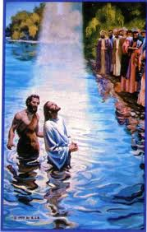
¿De que manera descubrió Jesús a Satanás en el desierto de la tentación?
En ocasión del bautismo de Jesús, Mateo 3:17 dice: Y una voz del cielo dijo: “Este es mi HIJO amado, en quien me complazco”.

Slide 23
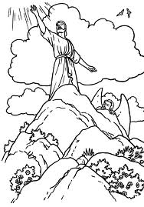
Y cuando se cumplieron los 40 días de ayuno de Jesús, estando en una situación de hambre física, se le presentó un ángel con el propósito de “ayudarlo”, y le dice: “Si eres el HIJO de Dios, di que estas piedras se conviertan en pan” (Mat.4:3).

Slide 24
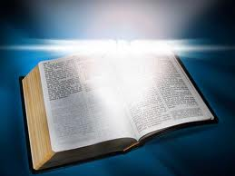
De la misma manera, usted tiene que conocer el carácter de Dios que es INMUTABLE.
Y conocer su Palabra, que es PERMANENTE, es decir, usted tiene que CONFIAR en lo que Dios ha dicho desde el Génesis hasta el Apocalipsis.

Slide 25
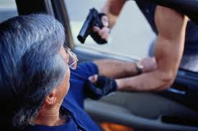
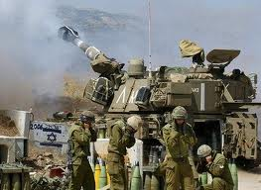
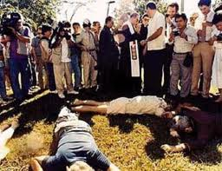
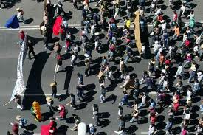
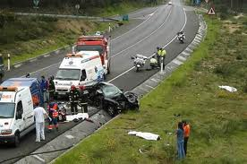
¿CUÁLES SON UNAS DE LAS SEÑALES DEL FIN MENCIONADA POR JESÚS?
Mateo 24:6, 7.
“Las señales de los tiempos nos dicen que el final de todas las cosas está cercano. Guerras y rumores de guerras, huelgas, asesinatos, robos y accidentes.

Slide 26
¿De quién es el plan llevado a cabo por las naciones al luchar unas contra otras?
Juan 8:44; Lucas 14:31.
“Satanás se deleita en la guerra, que despierta las más viles pasiones del alma, y arroja luego a sus víctimas, sumidas en el vicio y en la sangre, a la eternidad.
Su objeto consiste en hostigar a las naciones a hacerse mutuamente la guerra; pues de este modo puede distraer los espíritus de los hombres de la obra de preparación necesaria para subsistir en el día del Señor.”—El Conflicto de los Siglos, pág. 646.

Slide 27
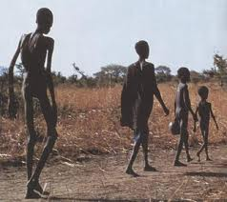
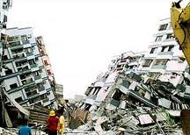
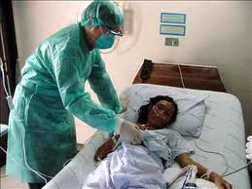
¿Qué fenómenos naturales deben ocurrir justo antes de la segunda venida de Cristo?
Mateo 24:7(última parte). “Habrá pestes, hambres y terremotos en diversos lugares”.
Lucas 21:11(primera parte). “Habrá grandes terremotos, hambres y pestes en diferentes lugares”.

Slide 28
“A medida que el tiempo transcurre se hace cada vez más evidente que los juicios de Dios están en el mundo.
Por medio de incendios, inundaciones y terremotos, Dios anuncia la proximidad de su venida a los habitantes de la tierra.
Se acerca la gran crisis de la historia de este mundo, cuando cada movimiento en el gobierno de Dios será seguido con intenso interés y una aprensión indecible.
Los juicios se presentarán en rápida sucesión: incendios, inundaciones y terremotos, con guerra y derramamiento de sangre.”—Testimonios para la Iglesia, tomo 9, pág. 80.

Slide 29
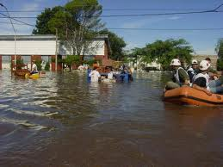
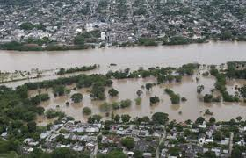
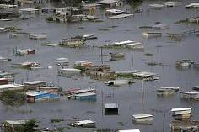
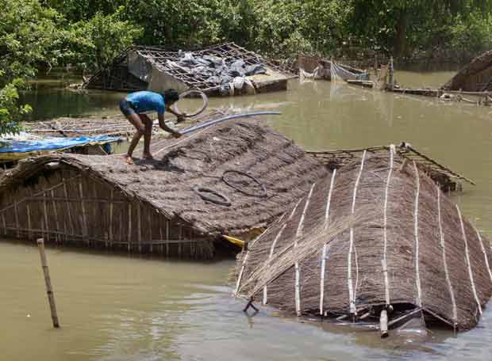
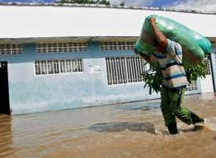
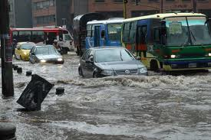
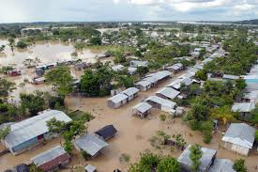
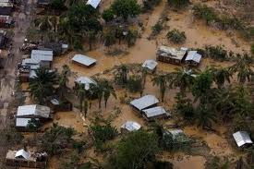
Inundaciones en Colombia año 2010

Slide 30
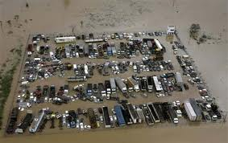
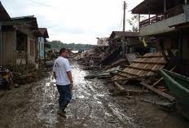
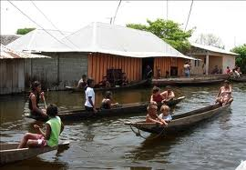
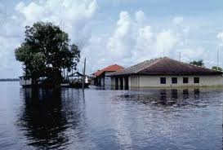
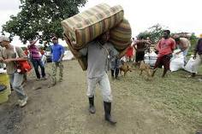
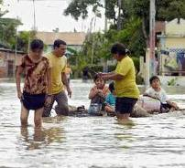
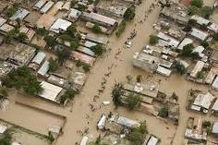
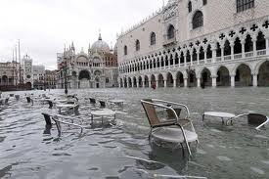
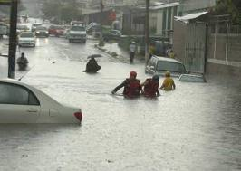
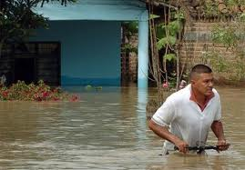



Slide 31
“[La misma tierra está convulsionada], el suelo se levanta entonces y se hincha como las olas de la mar, aparecen grandes grietas, y algunas veces ciudades, aldeas, y montañas encendidas son tragadas por la tierra.
Estas maravillosas manifestaciones serán más frecuentes y terribles poco antes de la segunda venida de Cristo y del fin del mundo, como señales de su rápida destrucción.”Patriarcas y Profetas, pág. 99.

Slide 32








De la tierra sale candela y se agrieta en Colombia

Slide 33
¿Qué condiciones prevalecerán entre los profesos cristianos justo antes del retorno de Jesús?
2 Timoteo 3:1-5; Lucas 18:8(última parte); Mateo 24:10–12.
“Los avivamientos populares son provocados demasiado a menudo por llamamientos a la imaginación, que excitan las emociones y satisfacen la inclinación por lo nuevo y extraordinario.
Los conversos ganados de este modo manifiestan poco deseo de escuchar la verdad bíblica, y poco interés en el testimonio de los profetas y apóstoles.” El Conflicto de los Siglos, pág. 516.

Slide 34
“ENTONCES VENDRÁ EL FIN”
¿Qué mandato dado a los discípulos también es aplicable a nosotros en estos últimos días?
Marcos 16:15; Romanos 10:15; Lucas 9:59, 60.
“El mundo a nuestro alrededor es conmovido desde abajo con ferviente actividad en malas obras, pero por lo visto, muerto para todo lo que atañe a sus intereses eternos.

Slide 35


Pero aunque parezca que ésta sea la condición de los que están a nuestro alrededor, y poco vemos que nos anime a esperar la conversión de las almas, Dios requiere de aquellos a quien Él ha destinado su verdad para estos últimos días, que presenten la palabra a los hijos caídos de Adán.”
The Review and Herald, 17 de enero de 1893

Slide 36
¿Cuál es una de las últimas señales que se cumplirán antes de que terminen los 2.000 años?
Mateo 24:14.
“Largo tiempo ha esperado Dios que el espíritu de servicio se posesione de la iglesia entera, de suerte que cada miembro trabaje por Él según su capacidad.
Cuando los miembros de la iglesia de Dios efectúen su labor señalada en los campos menesterosos de su país y del extranjero, en cumplimiento de la comisión evangélica, pronto será amonestado el mundo entero, y el Señor Jesús volverá a la tierra con poder y grande gloria.”
Los Hechos de los Apóstoles, pág. 91.

Slide 37


“[Cristo] no afirma que todo el mundo se convertirá, sino que 'será predicado este evangelio del reino en todo el mundo, por testimonio a todos los Gentiles; y entonces vendrá el fin.' Mediante la proclamación del Evangelio al mundo, está a nuestro alcance apresurar la venida de nuestro Señor.”
El Deseado de Todas las Gentes, pág. 587

Slide 38
El Tiempo de Angustia
“¡Ah, cuán grande es aquel día! tanto, que no hay otro semejante a él; tiempo de angustia para Jacob; pero de ella será librado” (Jeremías 30:7).
“Sucede muchas veces que los peligros que se esperan no resultan tan grandes como uno se los había imaginado; pero éste no es el caso respecto de la crisis que nos espera. La imaginación más fecunda no alcanza a darse cuenta de la magnitud de tan dolorosa prueba.” El Conflicto de los Siglos, pág. 680.

Slide 39
¿Qué tendrá que hacer el pueblo de Dios es ese tiempo?
“Entonces…, huyan a los montes” (Mateo 24:16). “Orad que vuestra huida no sea en invierno ni en sábado” (vers.20).
La Biblia registra tres “huidas” del pueblos de Dios en el N. Testamento:
En el año 70 con la destrucción de Jerusalén.
Durante el periodo de los 1.260 años ( Apoc.12:17; del 538 al 1.798).
Cuando se imponga la ley dominical, poco antes del regreso de Jesús (Apoc.13: 15-18). Recuerde que hacia ese objetivo apunta el ecumenismo que se está realizando actualmente. Bea el tema 458, «ecumenismo».

Slide 40
Refiriéndose a la persecución que vendrá por causa de la imposición de la ley dominical, el profeta Jeremías dice. «¡Ah, cuán grande es aquel día! tanto, que no hay otro semejante a él; tiempo de angustia para Jacob; pero de ella será librado» (Jeremías 30:7).
La sierva del Señor, aplica la experiencia de Elías cuando Dios lo sostuvo con agua del arroyo, pan y carne que le traían los cuervos dos veces al día. “Vi que nuestro pan y nuestra agua nos estarían asegurados en aquel tiempo, y no sufriríamos escasez ni hambre; porque Dios puede preparar mesa para nosotros en el desierto. Si fuera necesario, mandaría cuervos para que nos alimentasen, como alimentó a Elías” (PE 56).

Slide 41

¿Qué motivo LA ANGUSTIA DE JACOB?
Su hermano Esaú venía con 400 hombres armados. Gén. 32:6 (u, parte -8).
Aquí la lucha entre dos hermanos se repite, primero se realizó entre Caín y Abel, ahora entre Esaú y Jacob, siempre el mayor contra el menor, y en ambos casos por motivos religiosos.
¿Cual fue la reacción de Jacob ante el inminente peligro?
Génesis 32:22–28

Slide 42


“Cuando la muerte parecía inminente, Jacob había comprendido lo vano que es el auxilio humano, lo mal fundada que está toda confianza en el poder del hombre.
Vio que su única ayuda había de venir de Aquel contra quien había pecado tan gravemente. Desamparado e indigno, invocó la divina promesa de misericordia hacia el pecador arrepentido.” Patriarcas y Profetas, pág. 198.

Slide 43
¿Qué predijeron los profetas Jeremías y Daniel acerca del tiempo de angustia, y cuándo comenzará este?
Jeremías 30:6, 7; Daniel 12:1.
Esto sucederá después que Jesús se “levante” del Santuario.
¿Qué declaración divina será hecha entonces?
Apocalipsis 22:11.

Slide 44
“La experiencia de Jacob durante aquella noche de lucha y angustia representa la prueba que habrá de soportar el pueblo de Dios inmediatamente antes de la segunda venida de Cristo. . .

Slide 45

Cuando Cristo acabe su obra mediadora en favor del hombre, entonces empezará ese tiempo de aflicción.
Entonces la suerte de cada alma habrá sido decidida, y ya no habrá sangre expiatorio para limpiarnos del pecado.” Patriarcas y Profetas, pág. 199.

Slide 46
ANGUSTIA ESPIRITUAL
¿Qué causó temor y profunda angustia en Jacob?
Génesis 32:9–11.
¿Qué experimentará el pueblo de Dios en el tiempo de angustia de Jacob?
“La noche de la aflicción de Jacob, cuando luchó en oración para ser librado de manos de Esaú (Génesis 32:24–30), representa la prueba por la que pasará el pueblo de Dios en el tiempo de angustia. . . [Jacob] se llenó de terror al tener noticia de que Esaú se acercaba al frente de una compañía de guerreros, sin duda para vengarse de él.

Slide 47

Los que acompañaban a Jacob, sin armas e indefensos, parecían destinados a caer irremisiblemente víctimas de la violencia y la matanza.

Slide 48



A esta angustia y a este temor que lo tenían abatido se agregaba el peso abrumador de los reproches que se hacía a sí mismo; pues era su propio pecado el que le había puesto a él y a los suyos en semejante trance.
Su única esperanza se cifraba en la misericordia de Dios; su único amparo debía ser la oración.”El Conflicto de los Siglos, pág. 674.

Slide 49
¿Cuál era la otra causa de la angustia de Jacob, similar a la aflicción del rey David?
Lea Salmos 32:4, 5.
¿Cuál será el estado de los que serán librados en el tiempo de angustia?
Lea 2 Pedro 3:14.
“Como Jacob estuvo bajo la amenaza de muerte de su airado hermano, así también el pueblo de Dios estará en peligro de los impíos que tratarán de destruirlo. Y como el patriarca luchó toda la noche pidiendo ser librado de la mano de Esaú, así clamarán los justos a Dios día y noche que los libre de los enemigos que los rodean.”Patriarcas y Profetas, pág. 199.

Slide 50

“Si Jacob no se hubiese arrepentido PREVIAMENTE del pecado que cometió al adueñarse fraudulentamente del derecho de primogenitura, Dios NO habría escuchado su oración ni le hubiese salvado la vida misericordiosamente.

Slide 51

Así, en el tiempo de angustia, si el pueblo de Dios conservase pecados aún inconfesos cuando lo atormenten el temor y la angustia, sería aniquilado; la desesperación acabaría con su fe y no podría tener confianza para rogar a Dios que le librase.

Slide 52
Pero por muy profundo que sea el sentimiento que tiene de su indignidad, no tiene culpas escondidas que revelar. Sus pecados han sido examinados y borrados en el juicio; y no puede recordarlos.”El Conflicto de los Siglos, págs. 677, 678.
“Muchos ignoran lo que deben ser a fin de vivir a la vista del Señor durante el tiempo de angustia, cuando no haya Sumo Sacerdote en el santuario. Los que reciban el sello del Dios vivo y sean protegidos en el tiempo de angustia deben reflejar plenamente la imagen de Jesús.”Primeros Escritos, págs. 70, 71.

Slide 53
Concluye EL TIEMPO DE GRACIA
Después del fin del tiempo de gracia, ¿cuál será la condición de los que no son salvos?
Amos 8:11-12.
He aquí vienen días, dice el Señor Jehová, en los cuales enviaré hambre á la tierra, no hambre de pan, ni sed de agua, sino de oír palabra de Jehová. 12 E irán errantes de mar á mar: desde el norte hasta el oriente discurrirán buscando palabra de Jehová, y no la hallarán.

Slide 54

“Satanás induce a muchos a creer que Dios no se fija en la infidelidad de ellos respecto a los asuntos menudos de la vida;
pero, en su actitud con Jacob, el Señor demuestra que en manera alguna sancionará ni tolerará el mal.

Slide 55

Todos los que tratan de excusar u ocultar sus pecados, dejándolos sin confesar y sin haber sido perdonados en los registros del cielo, serán vencidos por Satanás.

Slide 56

Cuanto más exaltada sea su profesión y honroso el puesto que desempeñen, tanto más graves aparecen sus faltas a la vista de Dios, y tanto más seguro es el triunfo de su gran adversario.
Los que tardan en prepararse para el día del Señor, no podrán hacerlo en el tiempo de la angustia ni en ningún momento subsiguiente. El caso de los tales es desesperado.”El Conflicto de los Siglos, pág. 678.
Léase Mateo 5:17-19.

Slide 57

¿Qué condición existirá en muchas familias así como en las iglesias caídas?
Lucas 12:53.
“Muchos de los impíos se enfurecieron grandemente al sufrir los efectos de las plagas. Ofrecían un espectáculo de terrible agonía.
Los padres recriminaban amargamente a sus hijos y los hijos a sus padres, los hermanos a sus hermanas y las hermanas a sus hermanos.

Slide 58
Por todas partes se oían llantos y gritos como éstos: ¡Tú me impediste recibir la verdad que me hubiera salvado de esta terrible hora!
La gente se volvía contra sus ministros con acerbo odio y los reconvenía diciendo: 'Vosotros no nos advertisteis. Nos dijisteis que el mundo entero se iba a convertir, y clamasteis: '¡Paz, paz!' para disipar nuestros temores. Nada nos enseñasteis acerca de esta hora, y a los que nos precavían contra ella los tildabais de fanáticos y malignos que querían arruinarnos.
Pero vi que los ministros no se libraron de la ira de Dios. Sus sufrimientos eran diez veces mayores que los de sus feligreses.”Primeros Escritos, págs. 281, 282.

Slide 59
“Cuando Él [Cristo] abandone el santuario, las tinieblas envolverán a los habitantes de la tierra. Durante ese tiempo terrible, los justos deben vivir sin intercesor, a la vista del santo Dios.
Nada refrena ya a los malos y Satanás domina por completo a los impenitentes empedernidos. La paciencia de Dios ha concluido. El mundo ha rechazado su misericordia, despreciado su amor y pisoteado su Ley.”El Conflicto de los Siglos, págs. 671, 672.

Slide 60
LOS ENEMIGOS DEL PUEBLO DE DIOS
¿Qué inventarán los impíos contra el pueblo de Dios y por qué?
Mateo 10:22; Salmos 37:12.
“Seréis odiados de todos por mi Nombre”. “El impío maquina contra el justo, cruje contra él sus dientes”.
“Vi un edicto del que se repartieron ejemplares por distintas partes de la tierra, el cual ordenaba que si dentro de determinado plazo no renunciaban los santos a su fe peculiar y prescindían del sábado para observar el primer día de la semana, quedaría la gente en libertad para matarlos.

Slide 61
Pero en aquella hora de prueba estaban los santos tranquilos y serenos, esperando en Dios y apoyados en su promesa de que se les abriría un camino de salvación.
En algunos puntos los malvados se precipitaron contra los santos para matarlos antes de que venciese el plazo señalado en el edicto; pero ángeles en la persona de guerreros pelearon por ellos.

Slide 62

Satanás quería tener el privilegio de exterminar a los santos del Altísimo; pero Jesús ordenó a sus ángeles que velaran por ellos.
Dios tendría a honra hacer un pacto con quienes habían guardado su Ley a la vista de los paganos circundantes; y Jesús recibiría honra al trasladar sin que vieran la muerte a los fieles expectantes que durante tanto tiempo le habían aguardado.

Slide 63


Pronto vi que los santos sufrían gran angustia mental.
Parecían rodeados por los malvados moradores de la tierra. Todas las apariencias estaban en su contra, y algunos empezaron a temer que Dios los hubiese abandonado al fin para dejarlos perecer a manos de los malos.
Aparentemente, todo estará en su contra, pero no es así, porque Dios vela a su lado.

Slide 64
Pero si sus ojos hubiesen podido abrirse, se hubieran visto circundados por los ángeles de Dios. Después llegó la multitud de los impíos airados, y a poco una masa de ángeles malignos que excitaban a los impíos a que matasen a los santos.
Mas para acercarse al pueblo de Dios era preciso que atravesasen por entre la cohorte de ángeles santos y poderosos, lo cual era imposible. Los ángeles de Dios los hacían retroceder y también rechazaban a los ángeles malos que rodeaban a los malvados.”Primeros Escritos, págs. 282, 283.

Slide 65
¿Qué pretexto usarán los impíos para justificar su maligno plan de destruir a los santos?
Ester 3:8; Lamentaciones 2:16.
Y Amán dijo al rey Asuero: “Ay un pueblo esparcido y disperso entre los pueblos por todas las provincias de tu reino, que se mantiene separado. Sus leyes son diferentes de las de todo el pueblo, y no observan las leyes del rey. Y el rey no se beneficia con dejarlos”.

Slide 66
“Los cuatro ángeles iban a retener los vientos mientras no estuviese hecha la obra de Jesús en el santuario, y que entonces caerían las siete postreras plagas.
Estas enfurecieron a los malvados contra los justos, pues los primeros pensaron que habíamos atraído los juicios de Dios sobre ellos, y que si podían raernos de la tierra las plagas se detendrían.
Se promulgó un decreto para matar a los santos, lo cual los hizo clamar día y noche por su libramiento. Éste fue el tiempo de la angustia de Jacob.”Primeros Escritos, págs. 36, 37.

Slide 67
EL PUEBLO DE DIOS LIBERADO
¿Qué promesa es dada en la palabra de Dios para los que sirven al Señor?
Salmo 91:1–6, 15.
El que habita al abrigo del Altísimo, morará bajo la sombra del Todopoderoso. El te librará del lazo del cazador, de la plaga destructora. No temerás el espanto nocturno, ni saeta que vuela de día, ni plaga que ande en oscuridad, ni peste que al mediodía destruya.

Slide 68


“Dios tendría a honra hacer un pacto con quienes habían guardado su Ley a la vista de los paganos circundantes; y Jesús recibiría honra al trasladar sin que vieran la muerte a los fieles expectantes que durante tanto tiempo le habían aguardado.”Primeros Escritos, pág. 283.
Dios permite que pasen por esta prueba con el propósito de que sus hijos sean purificados. Léase Apoc.21:27:

Slide 69
Aunque el pueblo de Dios sea librado del decreto de muerte, ¿cuándo solamente serán libres de toda angustia?
2 Tesalonicenses 1:7.
“Esto sucederá cuando el señor Jesús aparezca desde el cielo con sus poderosos ángeles”.
¿Cómo deberíamos prepararnos para la hora de prueba que vendrá?
Léase 2 Pedro 1:4–10.

Slide 70
“Los justos gritan temblando: ¿Quién podrá estar firme?
Termina el canto de los ángeles, y sigue un momento de silencio aterrador.
Entonces se oye la voz de Jesús, que dice: ¡Bastaos mi gracia!
Los rostros de los justos se iluminan y el corazón de todos se llena de gozo.”El Conflicto de los Siglos, pág. 699.

Slide 71
“Nuestro Salvador no pudo ser inducido a ceder a la tentación ni siquiera en pensamiento.
Satanás encuentra en los corazones humanos algún asidero en que hacerse firme; es tal vez algún deseo pecaminoso que se acaricia, por medio del cual la tentación se fortalece. Pero Cristo declaró al hablar de sí mismo: 'Viene el príncipe de este mundo; mas no tiene nada en mí' (Juan 14: 30).

Slide 72
Satanás no pudo encontrar nada en el Hijo de Dios que le permitiese ganar la victoria.
Cristo guardó los mandamientos de su Padre y no hubo en Él ningún pecado de que Satanás pudiese sacar ventaja.
Esta es la condición en que deben encontrarse los que han de poder subsistir en el tiempo de angustia.”Ídem., págs. 680, 681.

Slide 73
MÁS SEÑALES EN LA NATURALEZA
¿Qué señales aparecieron en los cielos antes de la destrucción de Jerusalén en el año 70 d.C.?
Aparecieron muchas señales y maravillas como síntomas precursores del desastre y de la condenación. A la media noche una luz extraña brillaba sobre el templo y el altar. En las nubes, a la puesta del sol, se veían como carros y hombres de guerra que se reunían para la batalla.”El Conflicto de los Siglos, págs. 32, 33.

Slide 74

La destrucción de Jerusalén
Mateo 24:15-22
“Entonces los que estén en Judea, huyan a los montes…. Orad que vuestra huida no sea en invierno ni en sábado”.
La observancia del domingo se basa en la tradición, pero el sábado se basa en la Biblia (Exo.20:8-11).

Slide 75

Nota. La destrucción de Jerusalén ocurrió en el año 70, por lo tanto Jesús esperaba que su iglesia continuara santificando el sábado aún después de su muerte.
El sábado comenzó a cambiarse por el domingo, día dedicado al sol, a partir del año 325 por el emperador Constantino, y la iglesia lo fue aceptando poco a poco, sin la aprobación de la Biblia hasta el día de hoy.

Slide 76

Pa Palabra de Dios menciona dos huidas más dentro del periodo de los 2.000 años, ambas relacionadas con la observancia a los Mandamientos de Dios.
Jesús había dicho “El cielo y la tierra pasarán, pero mis Palabras nunca pasarán” (Mat.24:35).

Slide 77

Apoc.12:17; 14:12.
Entonces el dragón (el diablo) se airó contra la mujer (la iglesia), y fue a combatir al resto de sus hijos, los que guardan los Mandamientos de Dios y tienen el testimonio de Jesús.
Esta persecución sucedió dentro del periodo de “tiempo, tiempos y medio tiempo.
Un tiempo, un año 360 años.
Dos tiempos, dos años 720 años.
Medio tiempo, medio año 180 días.
1.260 años.
Esta persecución se realizó del año 538 al 1.798. La tercera sucederá al finalizar los 2.000 años de pecado.
El dragón es el Diablo (Apoc.12:9), la mujer la iglesia que guardaba el Sábado, el dragón trabajo por medio de la iglesia Católica durante el periodo de la inquisición.

Slide 78
“Todas las predicciones de Cristo acerca de la destrucción de Jerusalén se cumplieron al pie de la letra.
¿Que le hace pensar que las predicciones del futuro no se cumplirán?

Slide 79




¿Qué aparecerá en los últimos días?
Lucas 21:11(última parte), 26;
“Habrá espantos y grandes señales del cielo”. “Los hombres desfallecerán por el temor y la ansiedad de lo que vendrá sobre la tierra, porque las virtudes del cielo serán conmovidas”.

Slide 80




Joel 2:30, 31.
“Y mostraré prodigios en el cielo y en la tierra, sangre y fuego, y columnas de humo. El sol se volverá en tinieblas, y la luna en sangre, antes que venga el día grande y espantoso del Eterno”.
Léase Isaías 30:26.

Slide 81







“La venida del Señor debe ser precedida de la 'operación de Satanás, con todo poder, y con señales, y con maravillas mentirosas, y con todo el artificio de la injusticia' (2 Tesalonicenses 2:9, 10).

Slide 82
Y el apóstol San Juan, describiendo el poder milagroso que se ha de dar a conocer en los últimos días, declara: 'Obra grandes prodigios, de tal modo que hace descender fuego del cielo a la tierra, a la vista de los hombres.
Y engaña a los que habitan sobre la tierra, por medio de las señales que se le ha dado poder de hacer' Apocalipsis 13:13, 14.
El mayor milagro, tanto en el tiempo como en la eternidad, es una vida transformada según la semejanza divina.
Quienes profesan ser profetas han de ser probados por su vida obediente a los Mandamientos de Dios (Mat. 7: 16) La
“
Muchos me dirán en aquel
día: Señor, Señor, ¿no profetizamos en tu nombre, y en tu nombre echamos fuera demonios, y en tu nombre hicimos muchos milagros? Y entonces les declararé: Nunca os conocí; apartaos de mí, hacedores de Maldad” (Mateo 7:22-23)
El profe se identifica por la obediencia, más no por los milagros.

Slide 83

Lo que se predice aquí no es una simple impostura.
Los hombres serán engañados por los milagros que los agentes de Satanás no sólo pretenderán hacer, sino que de hecho tendrán poder para realizar.”Conflicto de los Siglos., págs. 609, 610.

Slide 84

“En su conversación con los discípulos en el Monte de los Olivos, después de describir el largo período de prueba por el que debía pasar la iglesia, es decir, los mil doscientos sesenta años de la persecución papal, acerca de los cuales había prometido que la tribulación sería acortada.
El Salvador mencionó ciertos acontecimientos que debían preceder su venida y fijó además el tiempo en que se realizaría el primero de éstos:
Jesús, fijo su mirada a través del tiempo, y seguramente hablo de usted y de mi, que formamos parte de la última generación que verá su segunda venida.

Slide 85


Marcos 13:24.
'En aquellos días, después de aquella aflicción, el sol se obscurecerá, y la luna no dará su resplandor‘.
El día oscuro, sucedió el 19 de mayo de 1.780.
Por la noche, sucedió el 19 de mayo de 1.780.

Slide 86

Cincuenta y tres años después “del día oscuro”, ¿qué otra señal del fin se cumplió?
Marcos 13:25; Apocalipsis 6:13.
“Las estrellas caerán del cielo”
“En 1833, dos años después de haber principiado Miller a presentar en público las pruebas de la próxima venida de Cristo, apareció la última de las señales que habían sido anunciadas por el Salvador como precursoras de su segundo advenimiento.
Esta profecía se cumplió de modo sorprendente y pasmoso con la gran lluvia meteórica del 13 de noviembre de 1833.

Slide 87

Jesús había dicho: 'Las estrellas caerán del cielo' (Mateo 24:29)
Fue éste el más dilatado y admirable espectáculo de estrellas fugaces que se haya registrado.”El Conflicto de los Siglos, págs. 380, 381.

Slide 88




Así se cumplió la última de estas señales de la venida del Señor, concerniente a las cuales Jesús les había dicho a sus discípulos: “Cuando veáis todas estas cosas, conoced que está cerca, a las puertas” Mat. 24:33.
Aunque es necesario trabajar para ganar el sustento diario, Dios nos dice: “Buscad primeramente el reino de Dios y su justicia” (Mat.6:33). Las evidencias nos dicen que el hombre por el ansia de trabajar, ha descuidado esta orden expresa de Dios. (Léase Éxodo 20:8-11).

Slide 89
“Muchos de los que presenciaron la caída de las estrellas la consideraron como un anuncio del juicio venidero -'como un signo precursor espantoso, un presagio misericordioso, de aquel grande y terrible día.' 'The Old Countryman,' en el Evening Advertiser de Portland, 26 de nov. de 1833.
Así fue dirigida la atención del pueblo hacia el cumplimiento de la profecía, y muchos fueron inducidos a hacer caso del aviso del segundo advenimiento.” Ídem., pág. 382.

Slide 90
¿Recuerda la comisión dada por Cristo a su iglesia de predicar el Evangelio a todo el mundo en la diapositiva N° 7?
Una ves que se predique el Evangelio a la última persona, sucede lo siguiente:
1). Una vez que cada persona que viva en el mundo, haya hecho su decisión de aceptar la salvación o rechazarla, se termina el tiempo de gracia.
2). Cristo deja de interceder en el Santuario celestial.
3). El Espíritu Santo se retira de la tierra.
4). Los santos han sido sellados en sus frentes, lo que los capacita para soportar la prueba final.
5). Las plagas son derramadas sin ninguna restricción sobre los que depreciaron el amor de Dios y no se acogieron al plan de salvación. Es decir, sobre los que despreciaron al Salvador, y se adhirieron al pecado en todas sus formas. De esta forma nadie tendrá disculpa de no haberse podido salvar.

Slide 91
El hecho culminante que marcará el fin de los dos mil años de pecado lo describe el mismo Señor Jesucristo en Mateo 24:30 así:
«Entonces – o sea para darle culminación a los dos mil años de pecado- aparecerá la señal del Hijo del Hombre en el cielo; y entonces LAMENTARÁN todas las tribus de la tierra, y verán al Hijo del Hombre viniendo sobre las nubes del cielo, con poder y gran gloria».
«Y enviará sus ángeles con gran voz de trompeta, y juntarán a sus ESCOGIDOS, de los cuatro vientos, desde un extremo del cielo hasta el otro» Verso 31.

Slide 92


Slide 93

El apóstol Pablo la describe así:
«Porque el Señor mismo con voz de mando, con voz de arcángel, y con trompeta de Dios, descenderá del cielo; y los muertos en Cristo resucitarán primero. 17 Luego nosotros los que vivimos, los que hayamos quedado, seremos arrebatados juntamente con ellos en las nubes para recibir al Señor en el aire, y así estaremos siempre con el Señor». 1Tes.4:16,17.
Note que el apóstol Pablo, no menciona sino a los «muertos en Cristo», y «nosotros», los que estén vivos y hayan aceptado a Cristo como su Salvador, tendrán el privilegio de gozar de esta experiencia de encontrarse con el Señor.

Slide 94

Esta generación se enfrenta a la transición de un nuevo milenio.
El séptimo y ultimo milenio de “un día es como mil años” mencionados en el A. Testamento en el Salmo 90:4; y en el N. Testamento en 2 de Pedro 3:8.

Slide 95
Conclusión
De esta forma, conforme a la profecía de los «seis mil años de pecado» mencionados por la Palabra de Dios, y el Espíritu de Profecía, y conforme a las señales que lo anuncian, y que palpablemente usted y yo somos testigos, según lo indican, terminarán en torno al año 2,031, puede ser un poco antes o un poco después.
Lo importante es que usted y yo, estemos constantemente preparados, y no esperar esa fecha, porque recuerda, somos mortales.
Los amo mucho, estaré orando por usted, y mi deseo es que este tema despierte en nuestros corazones el deseo ferviente de prepáranos para encontrarnos con el Señor. Amen.

Slide 96
En el siguiente segmento veremos el desarrollo de la ultima parte de este importante tema, el milenio.
Espero que haya sido de bendición para usted el compartirlo, y espero su opinión, no dude en escribir al correo “todoesjesus @hotmail.com temas de fe”.

